Slide 1
Azure Active Directory
김태현
010-6548-6258
thkim6258@icloud.com
github.com/thkim6258

Slide 2
Overview
Azure AD(Active Directory)
Create a Directory
Create a Custom Domain
Delete a Directory

Slide 3
Azure AD(Active Directory)

Slide 4
Azure AD(Active Directory)
회사 직원들이 각각의 회사 계정에 로그인하여 Azure의 다양한 리소스에 액세스할 수 있게 해주는 Microsoft의 클라우드 기반 ID 및 액세스 관리 서비스
Microsoft Office 365, Azure Portal, 수천 개의 기타 SaaS 애플리케이션을 비롯한 외부 리소스
조직에서 자체 개발한 클라우드 앱과 함께 회사 네트워크와 인트라넷의 앱 같은 내부 리소스

Slide 5
Create a Directory

Slide 6
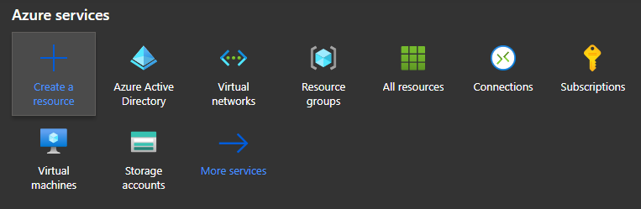
Create a Directory

Slide 7
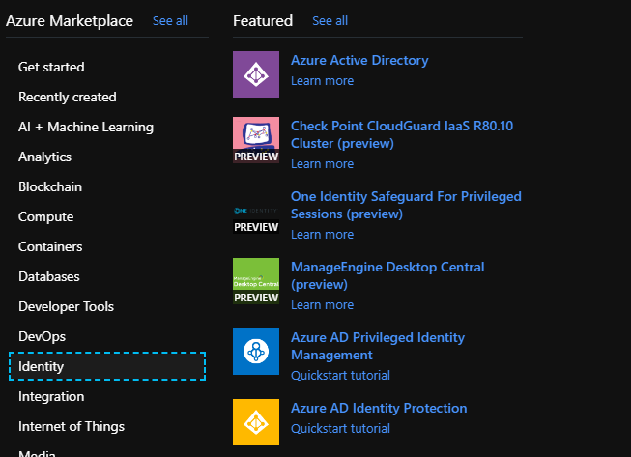
Create a Directory

Slide 8
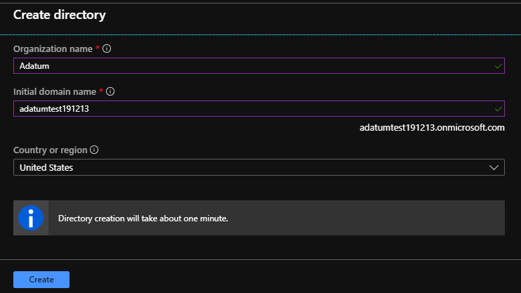
Create a Directory

Slide 9
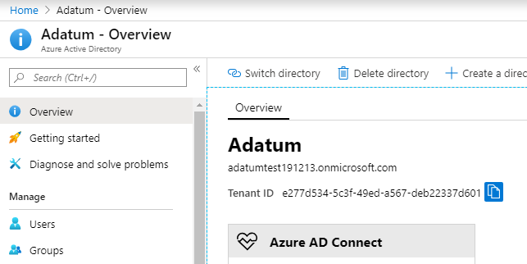
Create a Directory

Slide 10
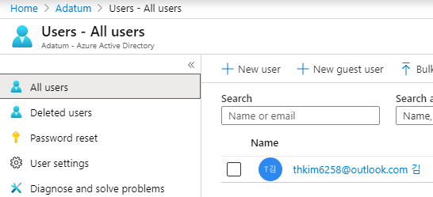
Create a Directory

Slide 11
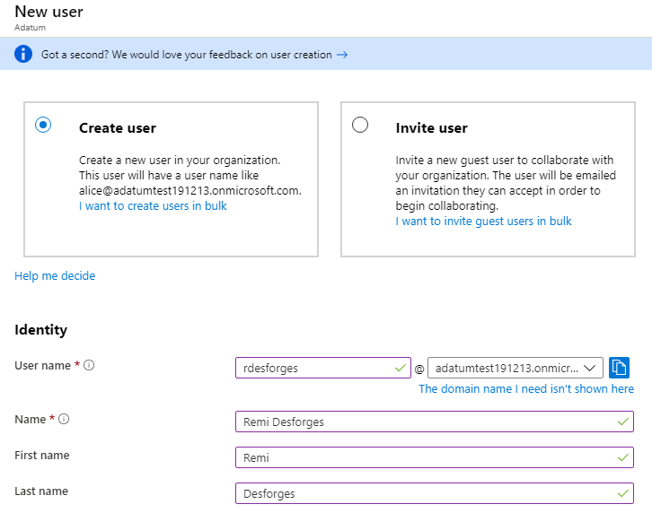
Create a Directory

Slide 12
Create a Directory

Slide 13
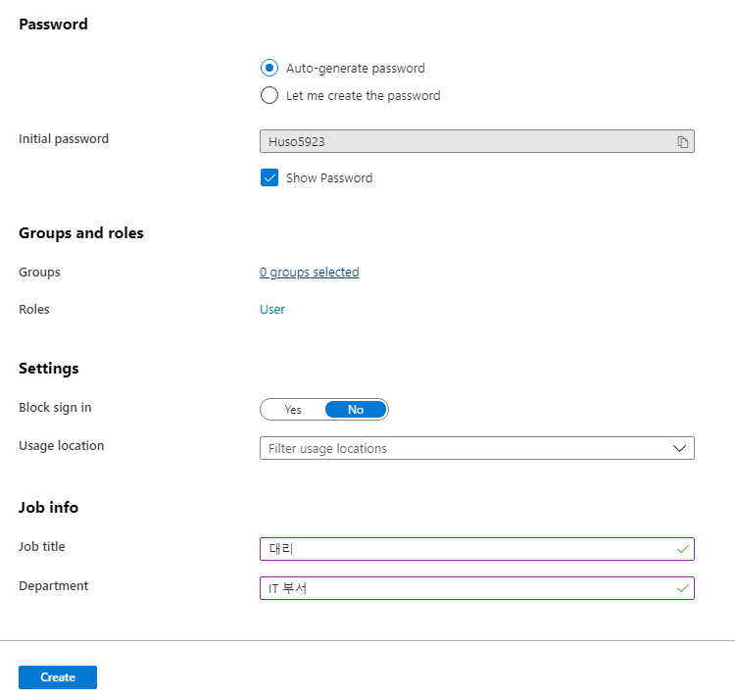
Create a Directory

Slide 14
Create a Directory

Slide 15

Create a Directory

Slide 16
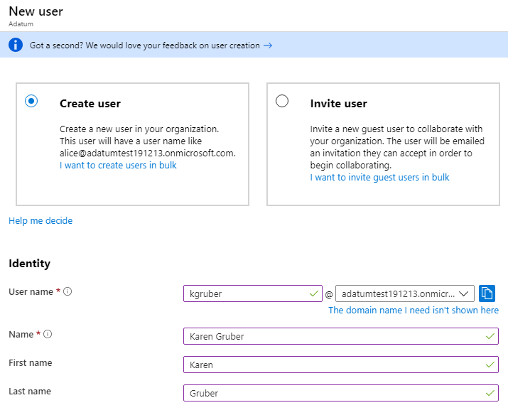
Create a Directory

Slide 17
Create a Directory

Slide 18
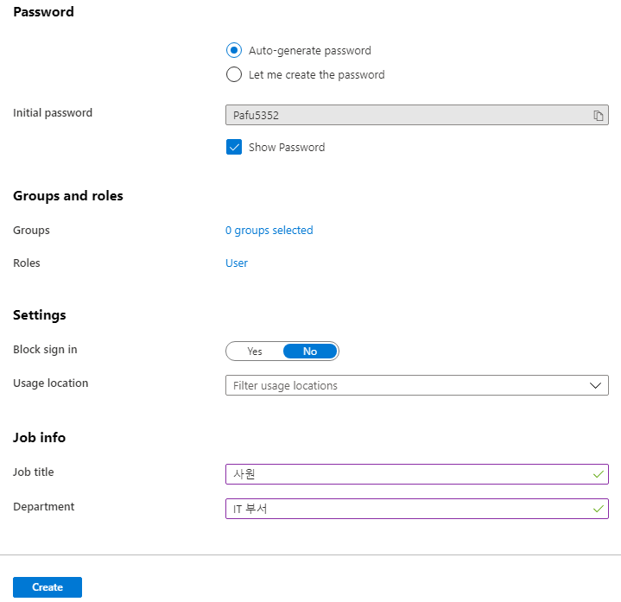
Create a Directory

Slide 19
Create a Directory

Slide 20

Create a Directory

Slide 21
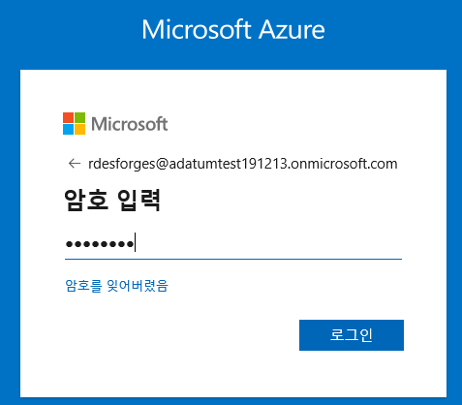
Create a Directory

Slide 22
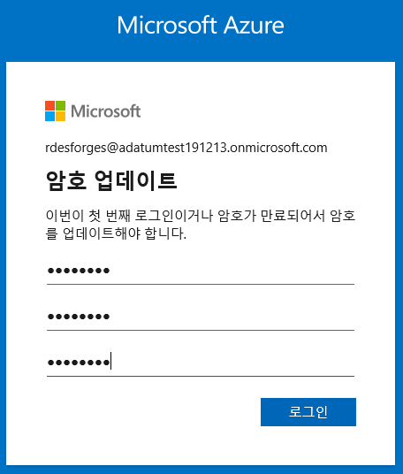
Create a Directory

Slide 23
Create a Custom Domain

Slide 24
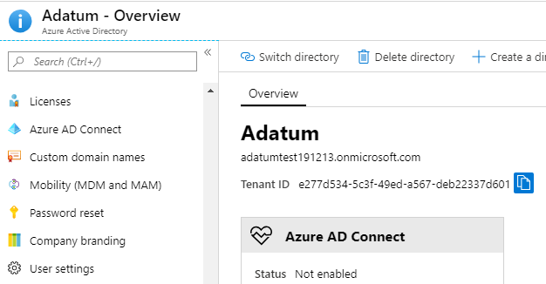
Create a Custom Domain

Slide 25
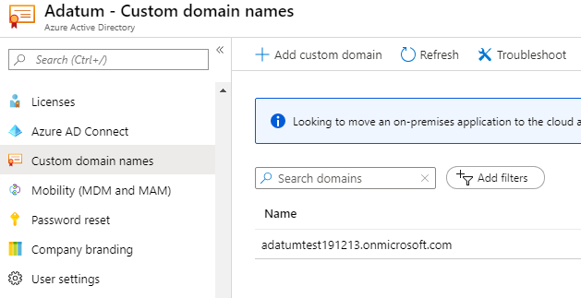
Create a Custom Domain

Slide 26
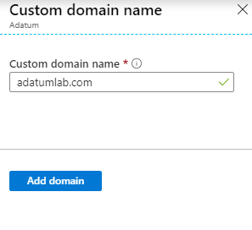
Create a Custom Domain

Slide 27
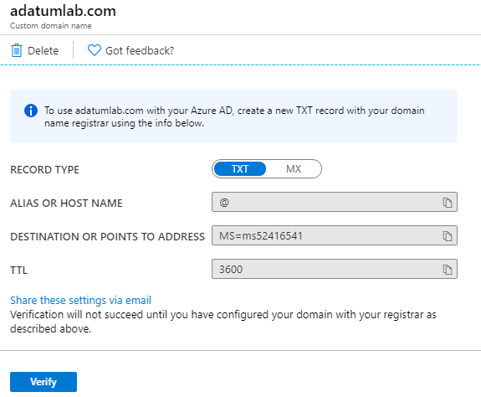
Create a Custom Domain

Slide 28
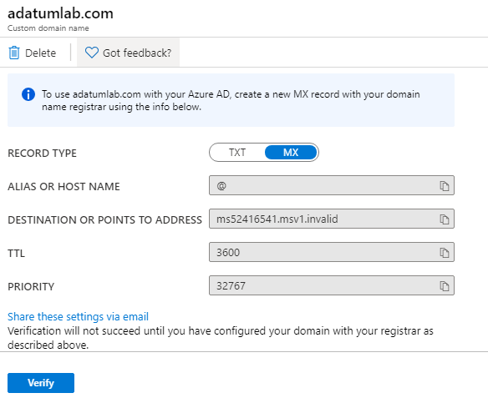
Create a Custom Domain

Slide 29

Create a Custom Domain

Slide 30
Delete a Directory

Slide 31
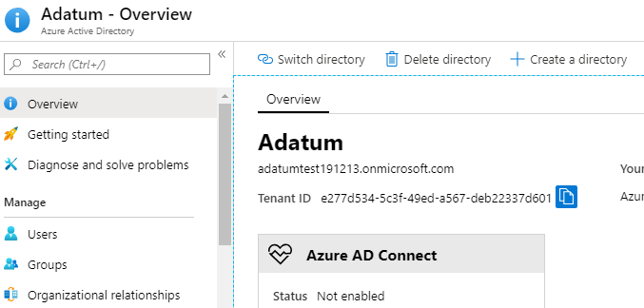
Delete a Directory

Slide 32
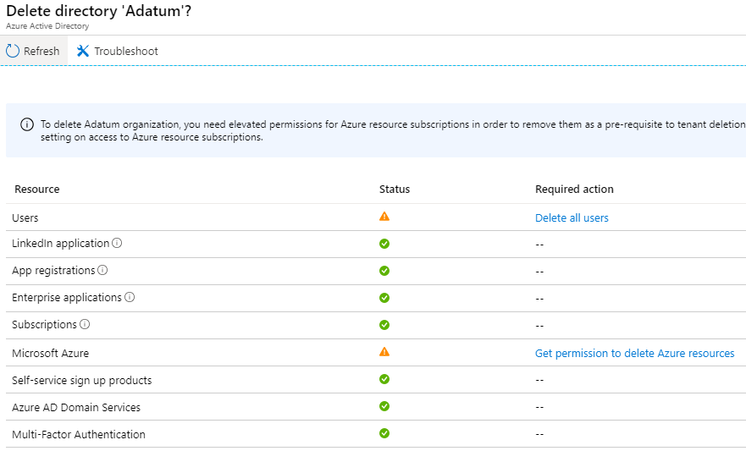
Delete a Directory

Slide 33
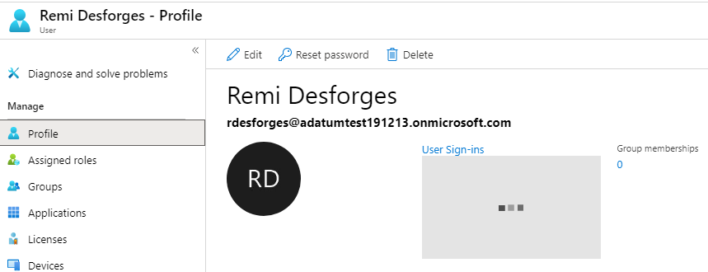
Delete a Directory

Slide 34
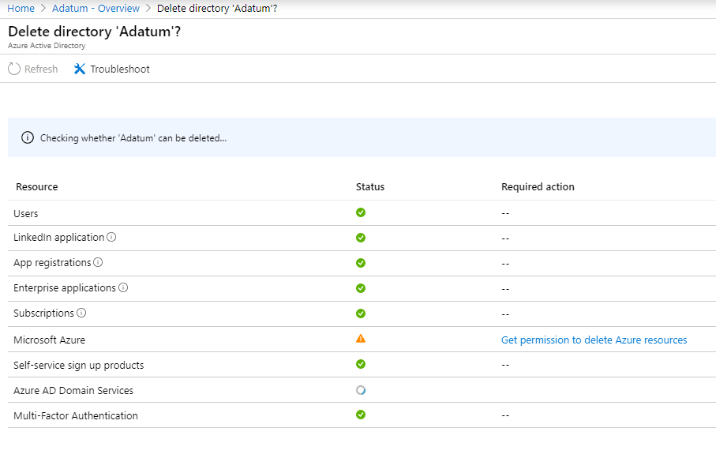
Delete a Directory

Slide 35
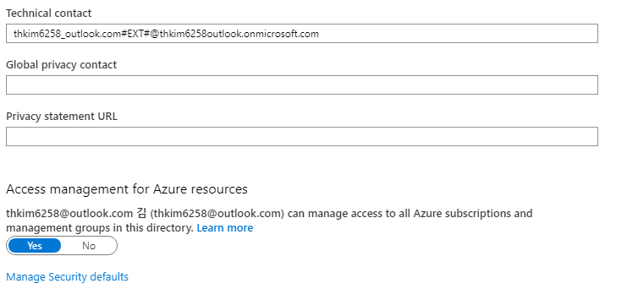
Delete a Directory

Slide 36
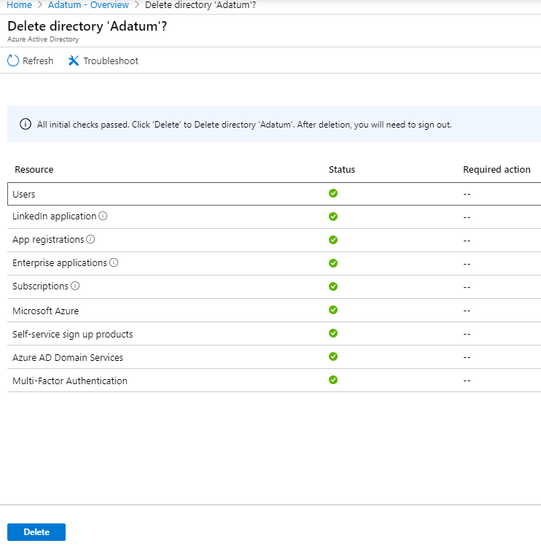
Delete a Directory

Slide 37

Delete a Directory

Slide 38
References
https://docs.microsoft.com/ko-kr/azure/active-directory/fundamentals/active-directory-whatis
https://github.com/kite01/20533-ImplementingMicrosoftAzureInfrastructureSolutions/blob/master/Instructions/20533E_LAB_AK_09.md
https://github.com/kite01/10979-Introduction-to-Azure-for-IT-Professionals/blob/master/Instructions/10979F_LAB_AK_08.md

Slide 39


